Slide 1
Pertemuan 02 Konsep Dasar
Marmah Hadi
Kuliah TABK/Komputer Audit
Politeknik Keuangan Negara STAN
@2021

Slide 2
Agenda Pembelajaran
1
Pengertian dan tujuan pengendalian internal
2
Pengendalian umum
3
Pengendalian Aplikasi
4
Penutup

Slide 3
Pengendalian Intern

Slide 4
Pengertian
Pengendalian intern menurut Mulyadi
sistem pengendalian intern meliputi struktur organisasi, metode dan ukuran-ukuran yang dikoordinasikan untuk menjaga kekayaan organisasi, mengecek ketelitian dan keandalan data akuntansi, mendorong efisiensi dan mendorong dipatuhinya kebijaksanaan manajemen.
Tujuan pengendalian intern:
Pengendalian akuntansi:
Menjaga kekayaan organisasi.
Memeriksa ketelitian dan kebenaran data akuntansi.
Pengendalian administrative:
Mendorong efisiensi dan efektivitas.
Mendorong dipatuhinya kebijakan manajemen

Slide 5
Pengertian
Pengendalian intern menurut COSO (versi 2013)
A process, effected by an entity’s board of directors, management, and other personnel, designed to provide reasonable assurance regarding the achievement of objectives relating to operations, reporting and compliance.
Suatu proses yang dirancang untuk menghasikan jaminan yang memadai (realistis) bagi pencapaian sasaran-sasaran operasi, pelaporan dan kepatuhan. Proses ini dilakukan oleh dewan komisaris, manajemen dan para pegawai organisasi ybs.

Slide 6
Pengertian
Pengendalian intern menurut COSO (versi 2013):
A process, effected by an entity’s board of directors, management, and other personnel, designed to provide reasonable assurance regarding the achievement of objectives relating to operations, reporting and compliance.
Operations Objectives – tercapainya tujuan kegiatan secara efektif dan efisien, baik dalam pencapaian sasaran opersional maupun finansial serta dalam perlindungan kekayaan organisasi terhadap kemungkinan kerugian/kehilangan.
Reporting Objectives – pelaporan finansial dan non finansial kepada pihak pemangku kepentingan internal maupun eksternal, yang memenuhi syarat kehandalan (reliability), ketepatan waktu (timeliness), transparansi, dsb, sesuai dengan peraturan, standar yang berlaku dan kebijakan perusahaan.
Compliance Objectives – kepatuhan terhadap peraturan perundangan yang berlaku.

Slide 7
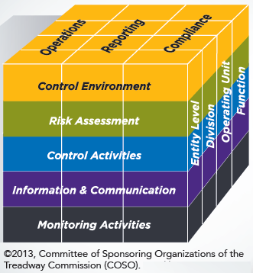
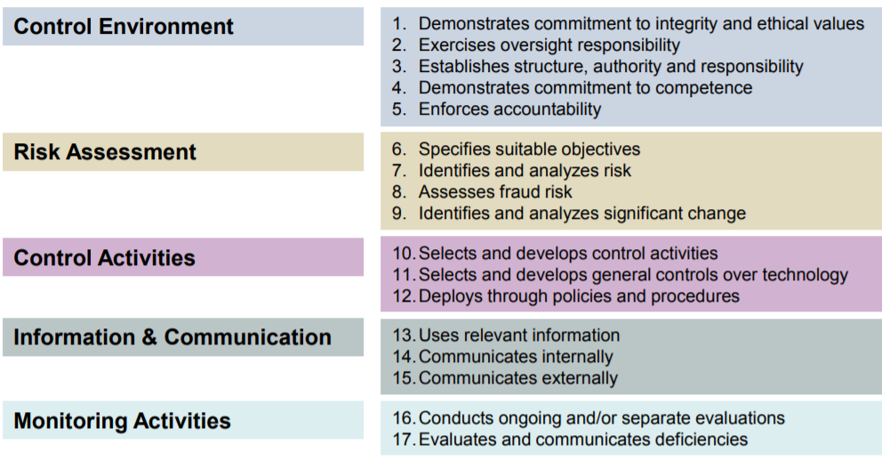
Kerangka Pengendalian internal Terpadu
Manajemen harus membangun sistem pengendalian internal yang meliputi 5 komponen / pilar

Slide 8
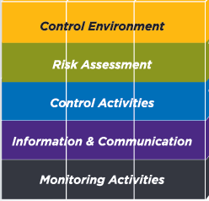
Komponen Pengendalian Internal
Pengendalian Umum
Berlaku untuk organisasi secara keseluruhan
Dimaksudkan agar seluruh pengendalian berjalan efektif.
Jenis:
Pengendalian thd akses kpd program dan data
Pengendalian pada perubahan program
Pengendalian dalam pengembangan sistem
Pengendalian dalam pengoperasion program
Pengendalian Aplikasi
Berlaku untuk satu program aplikasi tertentu saja
Ditujukan untuk menjamin akurasi, kelengkapan, validitas dan otorisasi yang tepat terhadap input, proses dan output dari sistem
Jenis: Input control, process control dan output control
Komponen pengendalian internal

Slide 9
Pengendalian Umum
Pengendalian thd akses kpd program dan data
Pengendalian pada perubahan program
Pengendalian dalam pengembangan sistem
Pengendalian dalam pengoperasian program

Slide 10
Pengendalian Umum
Pengendalian thd akses kpd program dan data
Harus ada kebijakan dan prosedur akses
Pemberian / pencabutan akses kepada pengguna User access provisioning and de-provisioning
Telaah berkala atas pemberian & penggunaan hak akses
Ketentuan tentang password
Penetapan jenis-jenis hak akses (read, write, modified).
Pembatasan akses fisik
Pemisahan tugas yang tepat antar fungsi (pegawai)
Penggunaan enkripsi
Penggunaan System authentication
Penggunaan audit logs
Pengamanan jaringan (network)

Slide 11
Pengendalian Umum
2. Pengendalian pada perubahan program
Perubahan program harus didasarkan pada permintaan perubahan yang telah mendapat persetujuan pejabat yang berwenang
Program baru harus diuji terlebih dahulu dengan seksama
Perubahan program harus didokumentasikan secara lengkap dan memadai

Slide 12
Pengendalian Umum
3. Pengendalian dalam pengembangan sistem
Pengembangan program harus harus didasarkan pada pertimbangan yang memadai dan telah mendapat persetujuan pejabat yang berwenang
Rancangan program harus direviu oleh pengguna dan penanggungjawab pengembangan
Program baru harus diuji terlebih dahulu dengan seksama, baik secara teknis oleh ahli pengembangan, maupun secara praktis oleh pengguna
Perubahan program harus didokumentasikan secara lengkap dan memadai
Master program harus disimpan secara aman.

Slide 13
Pengendalian Umum
4. Pengendalian dalam pengoperasian program
Program hanya dapat dioperasikan / digunakan oleh mereka yang memiliki otoritas.
Penggunaan program harus dimonitor dan diawasi secara seksama.
Penggunaan program harus terekam dalam history log file
Program harus dilindungi dari perubahan yang tidak terotorisasi dan dari ancaman virus.

Slide 14
Pengendalian Aplikasi
Input control
Process control
Output control

Slide 15
Pengendalian input
Tujuan:
memastikan bahwa data diinput secara akurat, lengkap, valid dan oleh yang memiliki kewenangan.
Contoh application control atas input:
Limit check: data tidak dapat diinput jika melampaui batas tertentu
Range check: data tidak dapat diinput jika nilainya berada di luar range yang telah ditetapkan.
Completeness test: data tidak dapat direkam jika tidak lengkap
Resonableness test: data tidak dapat direkam jika tidak lolos uji kewajaran tertentu, misalnya: data registrasi mahasiswa tidak dapat terekam jika tahun lulus SLTA mendahului tahun lulus SD.
Balance test: jurnal tidak dapat terekam jika total debit tidak sama dengan total kredit
Sign check: data tertentu tidak dapat direkam jika nilainya minus.
Field test: data berupa text tidak dapat direkam ke dalam sel yang seharusnya berisi data numerik.
Validity test: data yang tidak valid tidak dapat terekam

Slide 16
Pengendalian input
Contoh application control atas input (lanjutan):
Redundancy (duplicate value) test: data yang sama tidak dapat direkam lebih dari satu kali.
Control total: penggunaan jumlah nilai transaksi pada data sumber sebagai alat untuk menguji akurasi transfer data / rekaman data. Misalnya total nilai transaksi penjualan yang terekam dalam sistem akuntansi dibandingkan dengan total dari data sumber dari sistem penjualan.
Hash total: penggunaan kode-kode transaksi (seperti nomor faktur, nomor cek, dlsb) sebagai alat menguji akurasi transfer / perekaman data. Misalnya, nomor bukti kuitansi dalam transaksi penerimaan uang dibandingkan dengan total nomor kuitansi yang terekam pada jurnal penerimaan kas. Total nomor tersebut disebut hash total.
Dual read-write: meerekanm data dua kali oleh petugas yang berbeda, kemudian hasilnya saling diperbandingkan untuk menguji akurasi input.
Check digit: penggunaan kode tertentu pada data untuk menguji apakah input telah akurat. Nomor NPWP dan kode isi ulang pulsa telepon memiliki check digit yang dihasikan dari rumus matematis tertentu yang bersifat rahasia.

Slide 17
Pengendalian proses
Tujuan:
memastikan bahwa data diproses secara akurat, lengkap, valid dan oleh yang memiliki kewenangan.
Contoh application control atas proses:
Penggunaan record count untuk menguji bahwa data yang diproses lengkap.
Penggunaan audit trail untuk merekam proses yang dilakukan agar dapat ditelusuri kemabali di kemudian hari.
Penggunaan duplate check untuk memastikan bahwa data yang akan diproses tidak ada yang double.
Echo check: sebelum melakukan eksekusi, program aplikasi menampilkan kembali seluruh instruksi yang diberikan oleh penggunna sehingga pengguna dapat memeriksa apakah perintah yang diberikannya sesuai dengan yang diinginkan. Contoh: ” You are going to delete 5 records. Are you sure that you want to delete these record?”
Roll back: fasilitas untuk melakukan “undo” atau penghapusan data secara lengkap sehingga tidak ada potongan data yang tersisa. Contoh: pada saat menghapus transaksi penjurnalan tertentu, semua hasil posting ke buku besar, buku pembantu dan kartu terkait transaksi tersebut juga ikut terhapus.

Slide 18
Pengendalian output
Tujuan:
memastikan bahwa hasil pemrosesan data akurat dan lengkap. Selain itu juga dipastikan bahwa hanya mereka yang memiliki otorisasi saja yang mendapatkan hasil pengolahan data output.
Contoh application control atas output:
Penggunaan control total untuk membandingkan antara output yang berisi nilai-nilai global dengan yang berisi rincian.
Proses rekonsliasi otomatis antar laporan yang satu dengan laporan yang lain.
Memastikan bahwa output tertentu tidak dapat diemail ke-alamat selain yang dudah ditetapkan
Memastikan bahwa output tertentu tidak dapat di-copy ke daam flash disk atau external media lain.
dsb.

Slide 19
Contoh pengujian General Control

Slide 20
Kasus Diskusi 1
Pengendalian Umum:
Bank menggunakan mesin ATM untuk melayani transaksi pengambilan, penyetoran, pembayaran dan transfer uang.
Diskusikan dalam kelompok contoh penerapan pengendalian umum berikut yang dapat kita temukan dalam layanan ATM:
Pengendalian thd akses kpd program dan data.
Pengendalian pada perubahan program
Pengendalian dalam pengembangan sistem
Pengendalian dalam pengoperasian program

Slide 21
Kasus Diskusi 2
Pengendalian Aplikasi
Diskusikan dalam kelompok contoh penerapan pengendalian aplikasi berikut yang dapat kita temukan:
Pengendalian aplikasi pada pendaftaran akun facebook atau email
Pengendalian aplikasi pada layanan ATM saat nasabah mengambil uang dan membayar transaksi pembelian melalui mesin ATM
Pengendalian aplikasi saat kita melakukan transaksi Go-Jek.

Slide 22
Terima Kasih
Politeknik Keuangan Negara STAN

